Slide 1

S
Etudiant 3
:Swan
Module de Mesure
Projet InfoProd
Groupe : Les Érudits
BTS CIEL IR • Session 2026

Slide 2


Ma Mission
Module de Mesure et Suivi de Production
Conception et développement du système de mesure de la production d'énergie renouvelable (solaire et éolienne) avec calcul des économies de CO₂
Objectifs Techniques
Livrables
Collecter les données de production toutes les 5 minutes
Interface consultation production
Système de calcul CO₂
Valider l'intégrité des mesures
Interface mobile adaptable
Stocker dans base MySQL avec horodatage
Swan - Module de Mesure

Slide 3
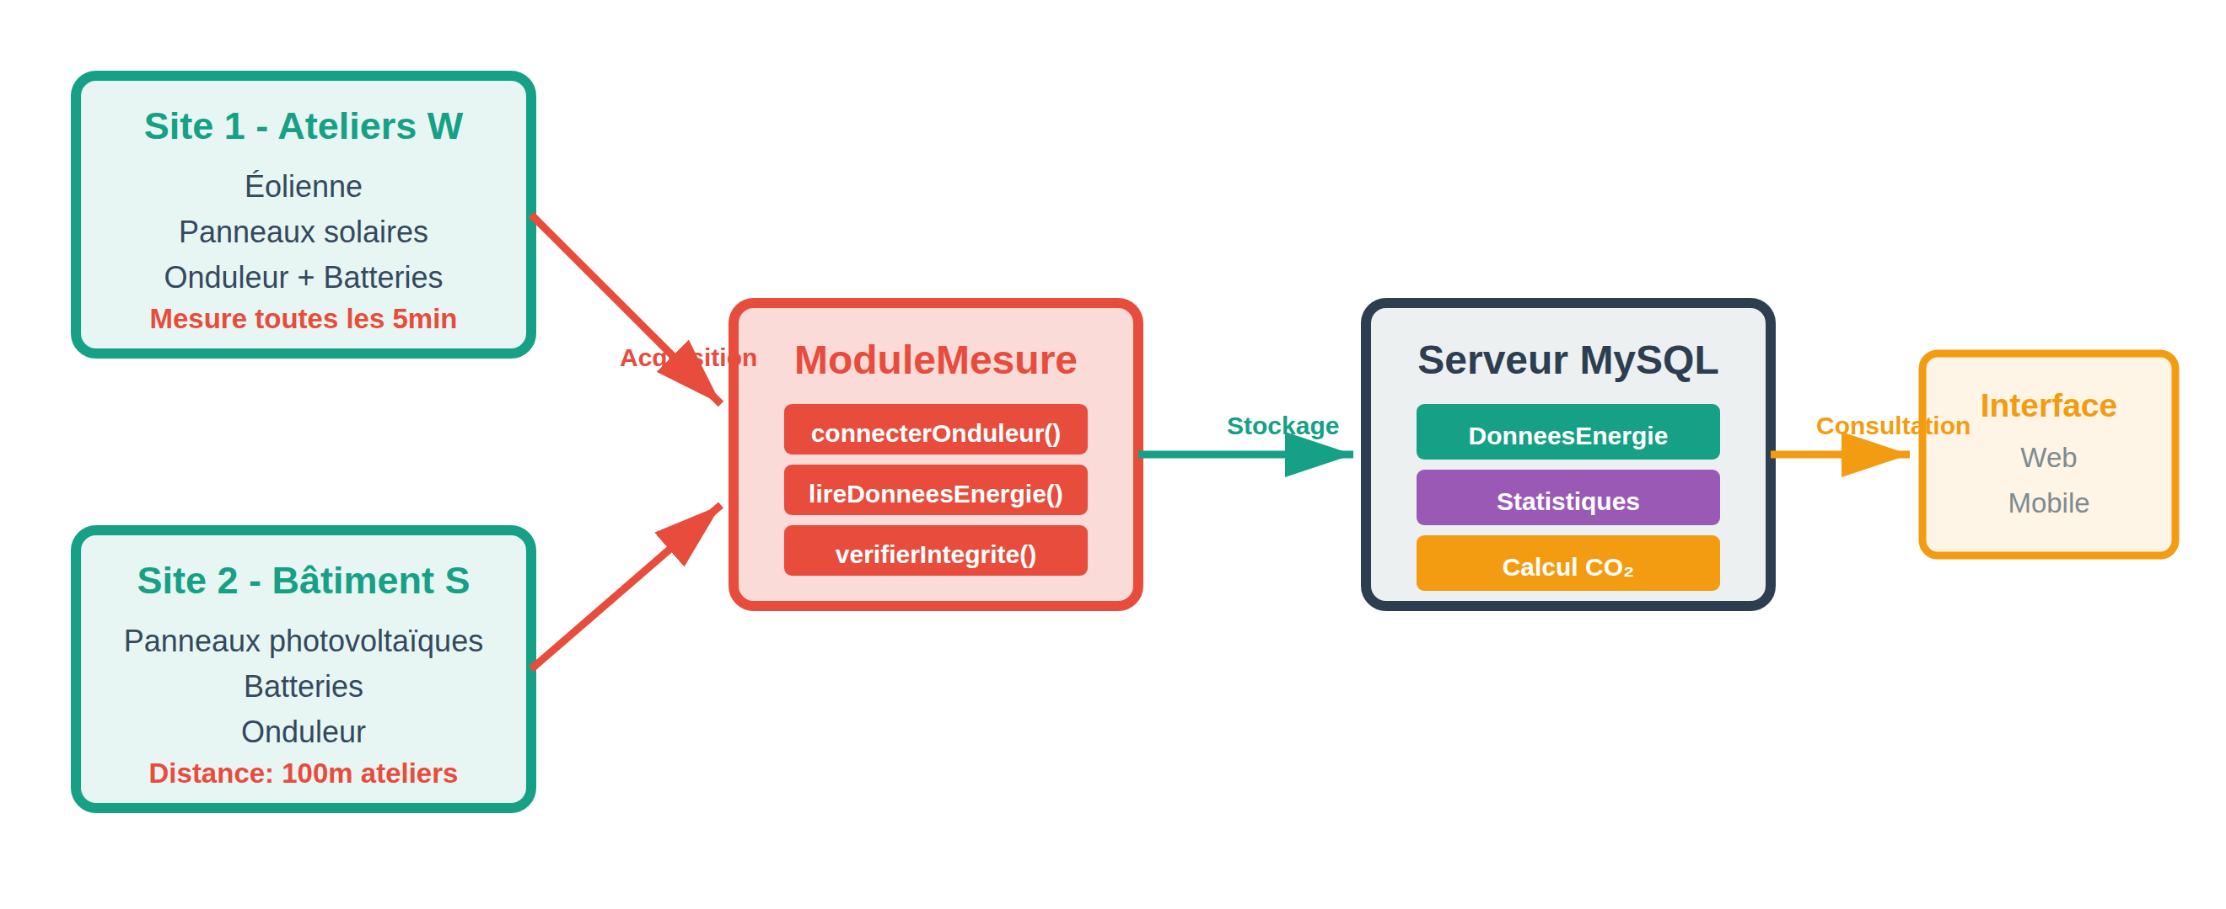
Architecture de Mesure
Swan - Module de Mesure

Slide 4
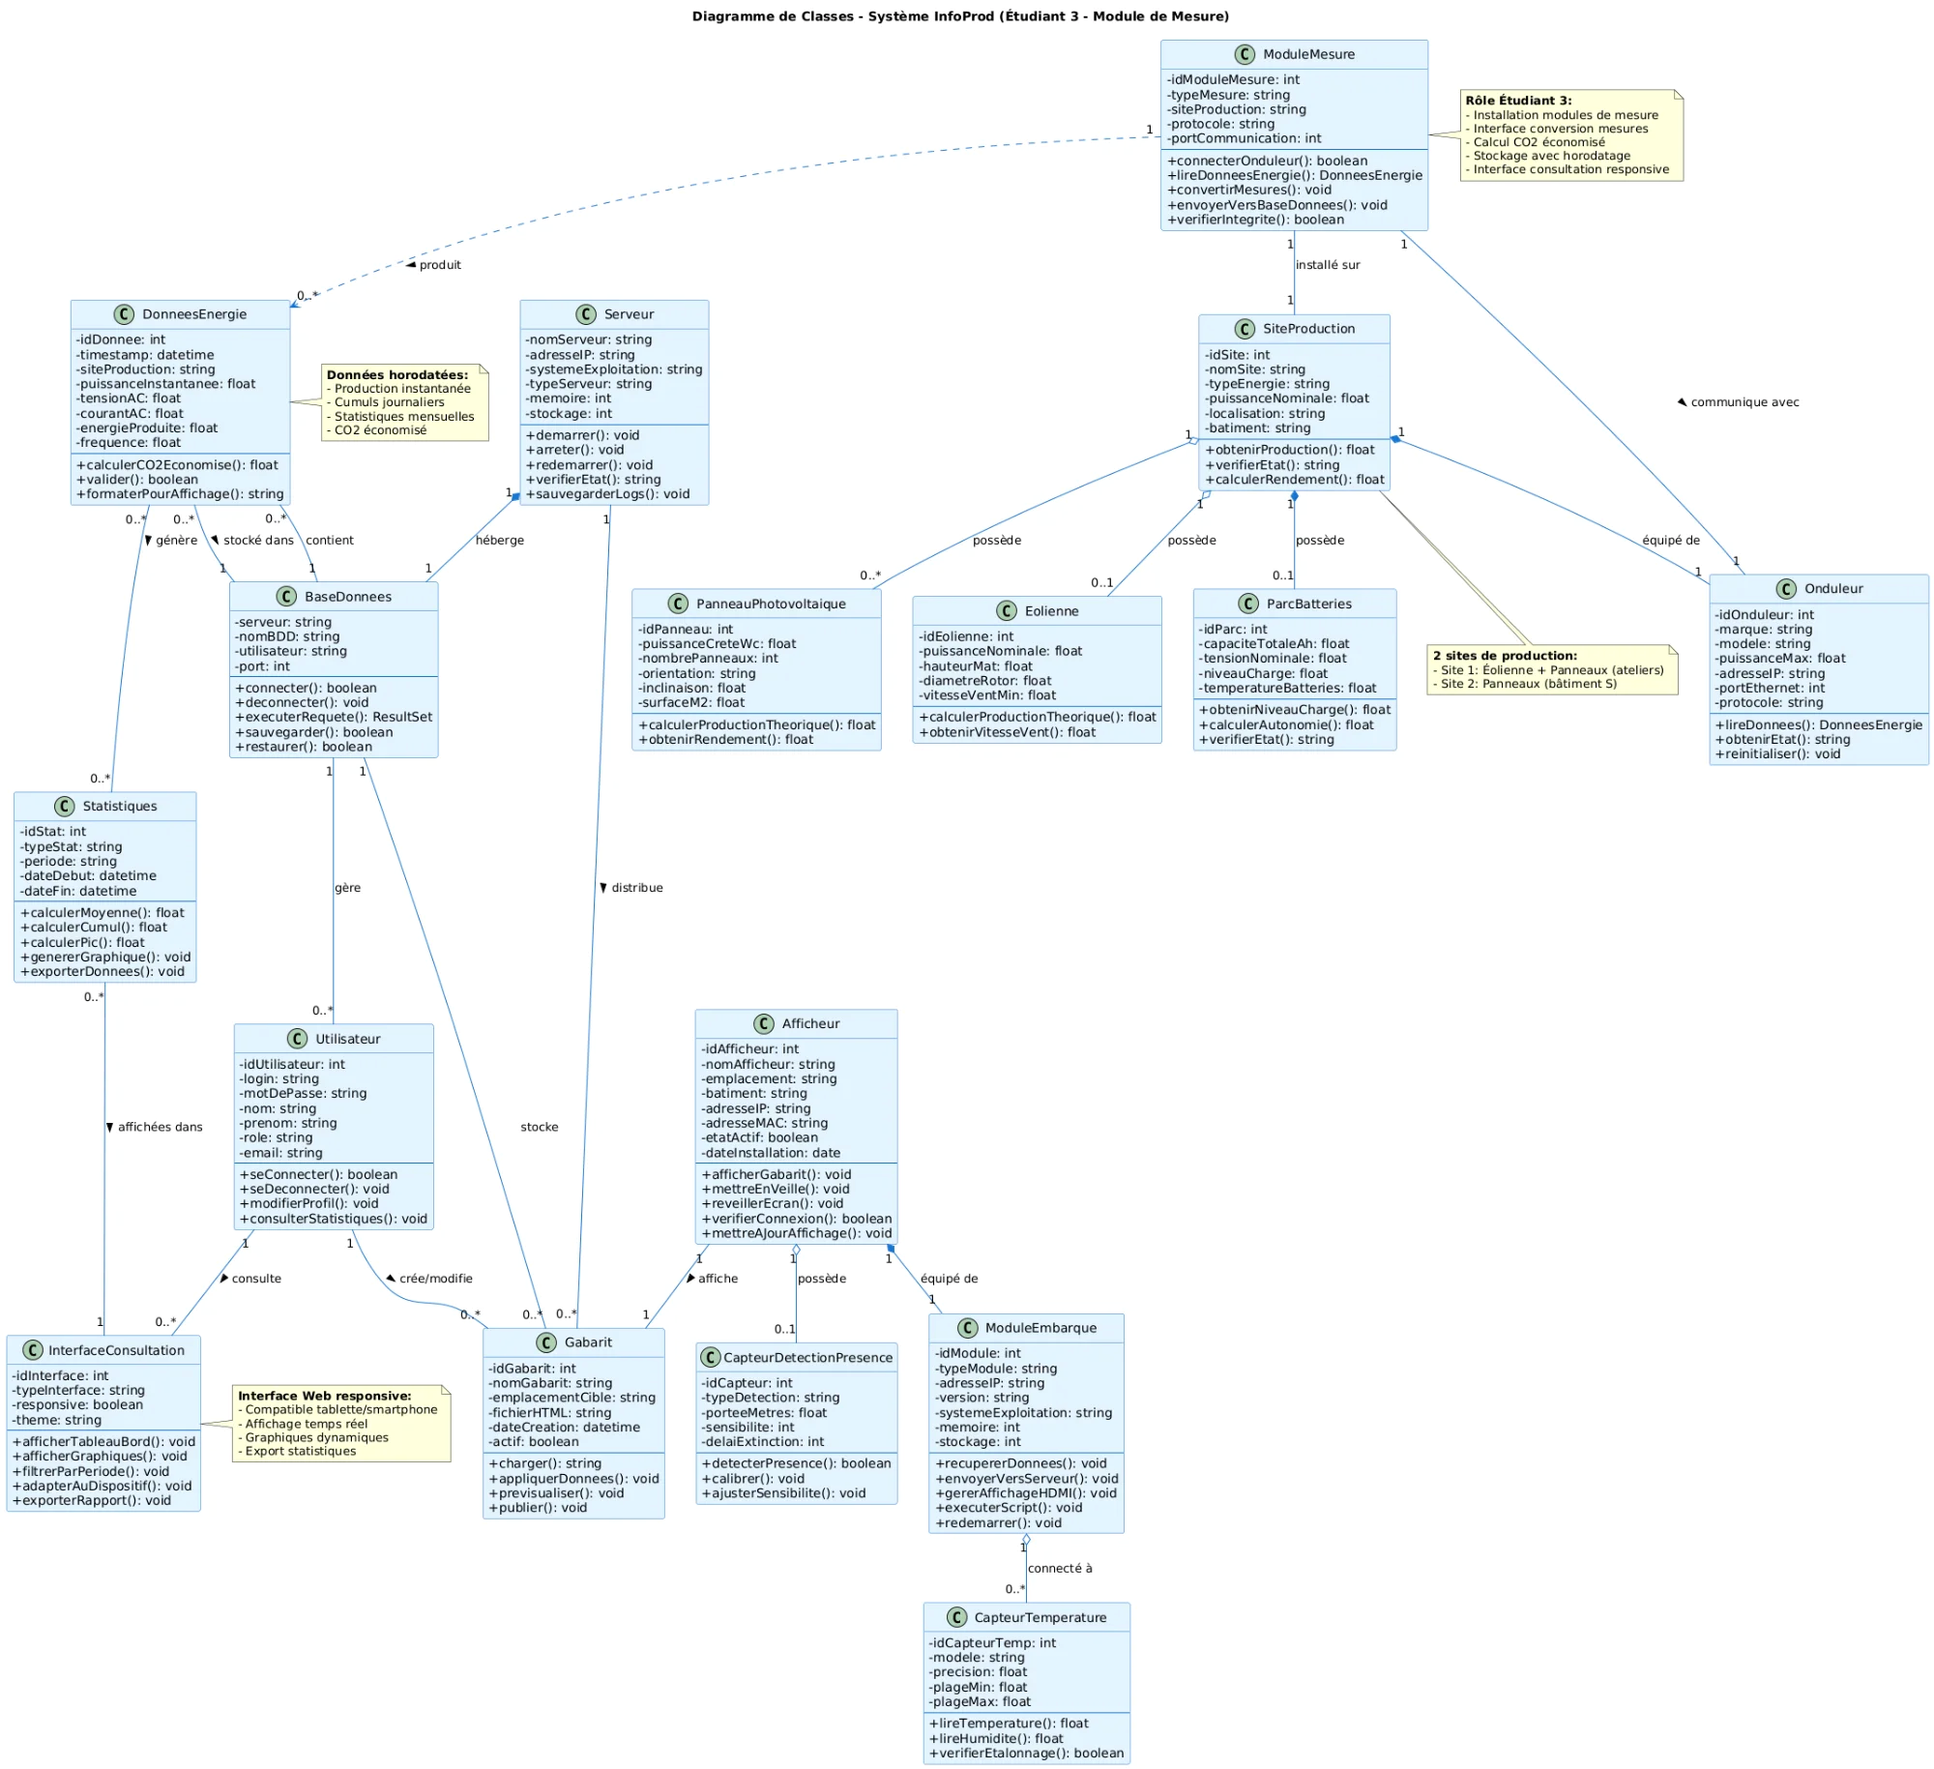
Diagramme de Classes
Swan - Module de Mesure

Slide 5
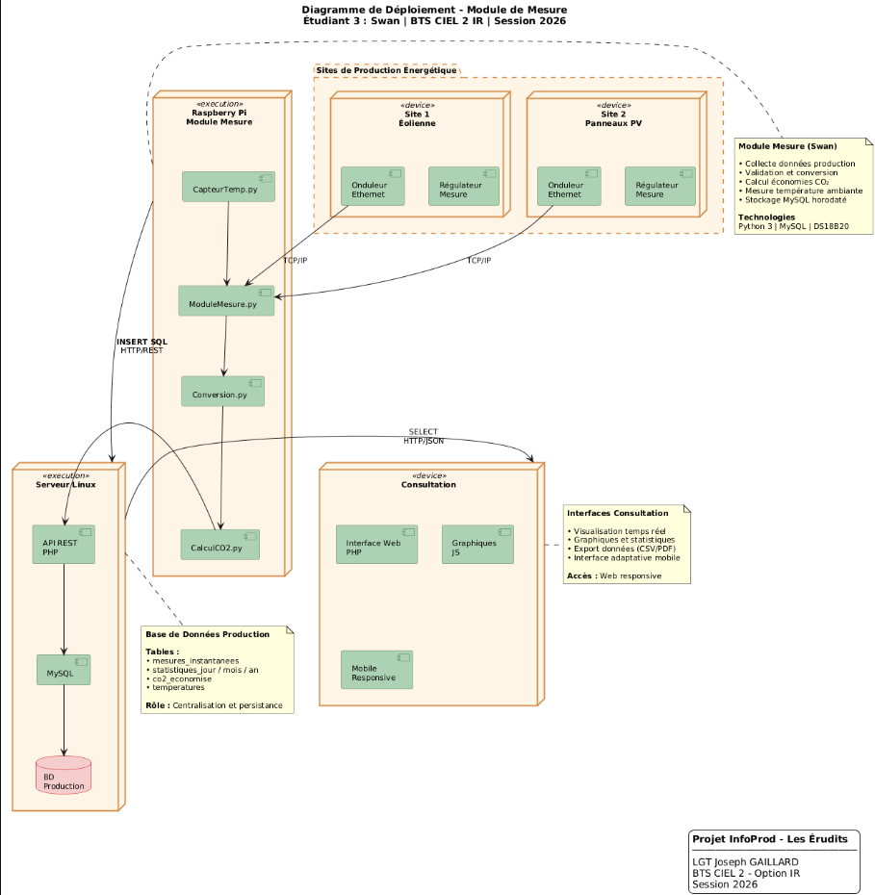
Diagramme de déploiement
Swan - Module de Mesure

Slide 6
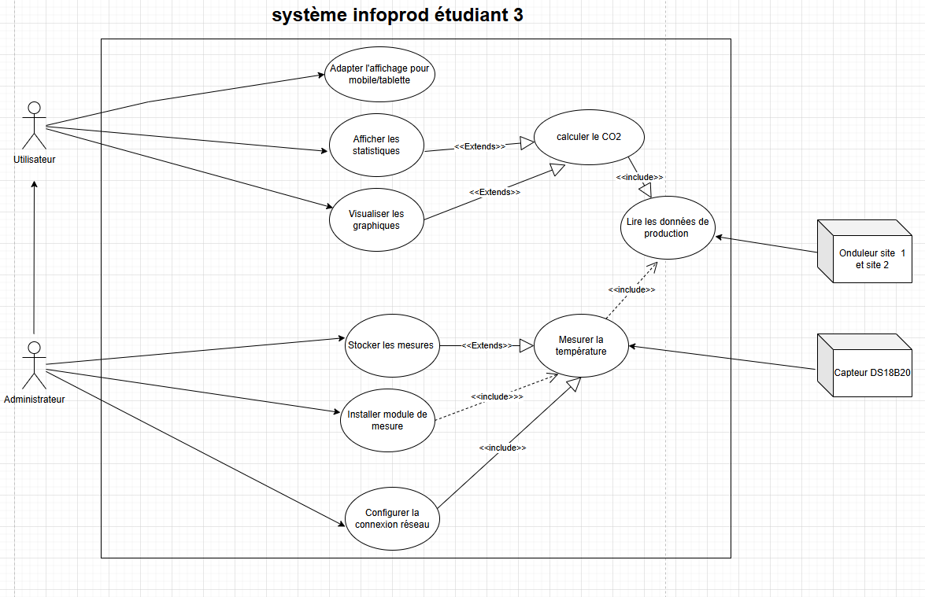
Diagramme de Cas d’utilisation
Swan - Module de Mesure

Slide 7


Réalisations Techniques
Classes Développées
Performance
ModuleMesure : Gestion acquisition
Temps de réponse : <500ms
CapteurTemperature : Lecture DS18B20
Disponibilité : 99,5%
SiteProduction : Calcul rendement
Précision température : ±0,2°C
Onduleur : Interface données énergie
Collecte : Toutes les 5 minutes
Technologies Utilisées
Python/PHP
HTTP/HTTPS
DS18B20
Backend
Communication
Capteurs
Swan - Module de Mesure

